Slide 1

w2ui 플러그인

Slide 2
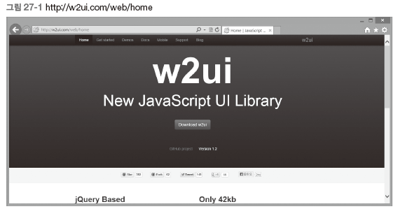
27.1 기본 설정
기본 설정
  w2ui 플러그인의 공식 홈페이지
    http://w2ui.com/web/home

Slide 3
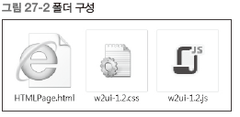
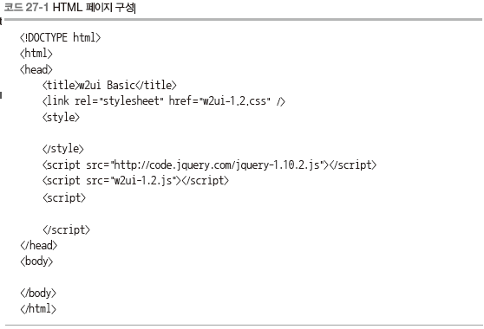
27.1 기본 설정
기본 설정
  폴더 구성
  HTML 페이지 구성

Slide 4
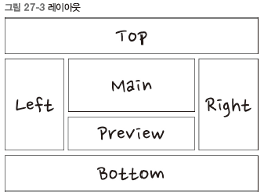
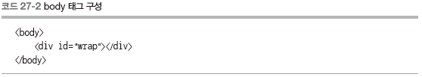
27.2 레이아웃 기본
레이아웃 기본
  w2ui 레이아웃 플러그인은 그림 27-3처럼 화면을 6등분해서 나뉜 화면에서 각각의 공간을 패널이라고 부름
  body 태그 구성

Slide 5
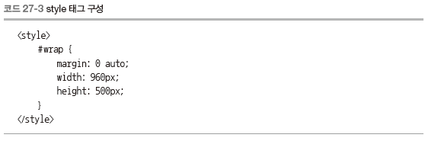
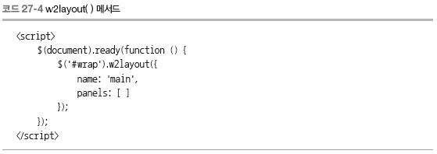
27.2 레이아웃 기본
레이아웃 기본
  style 태그 구성
  w2layout( ) 메서드

Slide 6

27.2 레이아웃 기본
레이아웃 기본
  style 태그 구성
  w2layout( ) 메서드

Slide 7
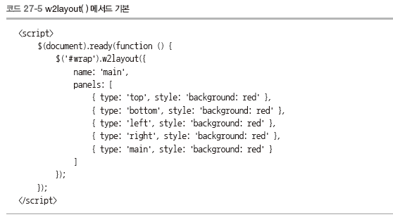
27.2 레이아웃 기본
레이아웃 기본
  w2layout( ) 메서드 기본
  w2ui 플러그인은 name 속성을 반드시 입력

Slide 8
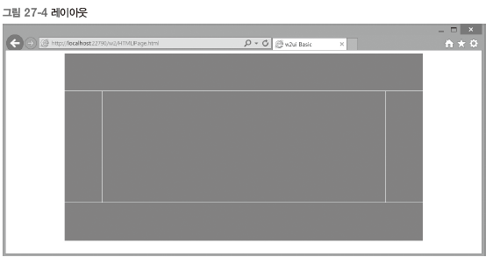
27.2 레이아웃 기본
레이아웃 기본
  화면이 5등분
  레이아웃

Slide 9
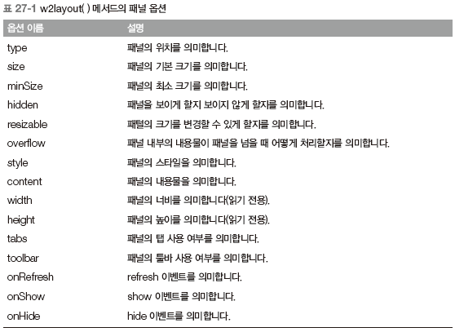
27.2 레이아웃 기본
레이아웃 기본
  w2layout( ) 메서드의 패널 옵션

Slide 10
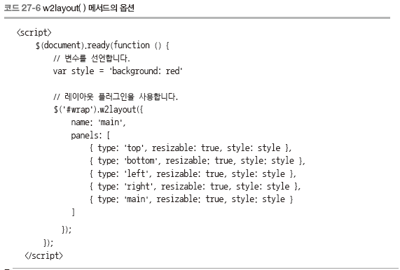
27.2 레이아웃 기본
레이아웃 기본
  w2layout( ) 메서드의 옵션

Slide 11
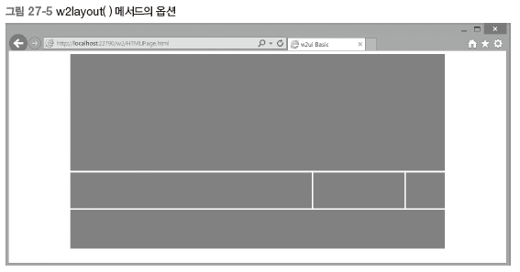
27.2 레이아웃 기본
레이아웃 기본
  w2layout( ) 메서드의 옵션
  코드 실행
    각 패널의 크기 조절

Slide 12
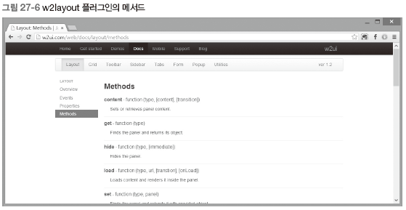
27.3 레이아웃 메서드
레이아웃 메서드
  w2layout 플러그인의 메서드

Slide 13
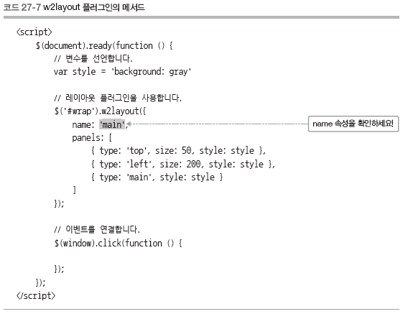
27.3 레이아웃 메서드
레이아웃 메서드
  w2layout ( ) 메서드의 옵션 객체에 입력한 name 속성 살펴보기

Slide 14
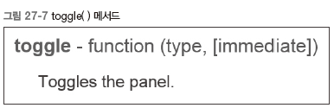
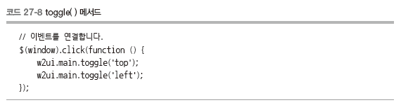
27.3 레이아웃 메서드
toggle( ) 메서드
  toggle( ) 메서드

Slide 15
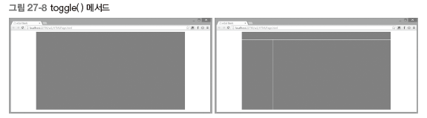
27.3 레이아웃 메서드
toggle( ) 메서드
  toggle( ) 메서드
  차이점
    왼쪽 그림은 Top 레이아웃과 Left 레이아웃이 없고 오른쪽 그림은 있음
  참고적으로 w2ui 홈페이지의 문서를 보면 show ( ) 메서드와 hide ( ) 메서드가 있음
  두 메서드를 번갈아 실행하는 메서드가 toggle ( ) 메서드

Slide 16
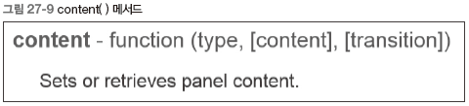
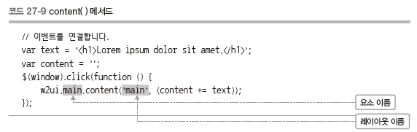
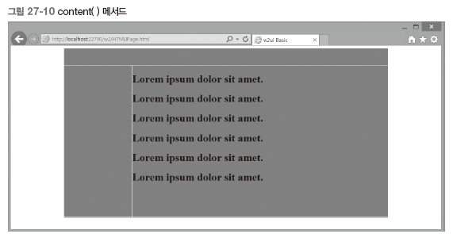
27.3 레이아웃 메서드
content( ) 메서드
  content( ) 메서드

Slide 17
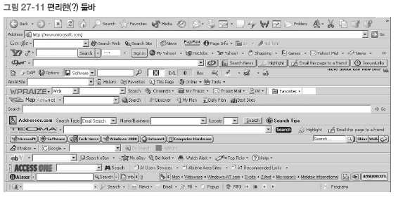
27.4 툴바
툴바
  w2ui 툴바 플러그인을 사용하는 방법
  편리한(?) 툴바

Slide 18
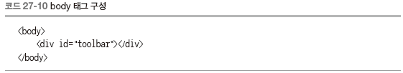
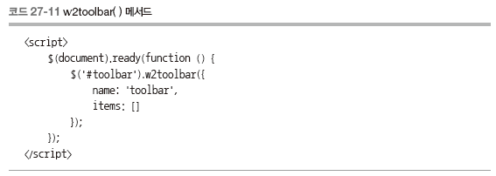
27.4 툴바
툴바
  body 태그 구성
  w2toolbar( ) 메서드

Slide 19
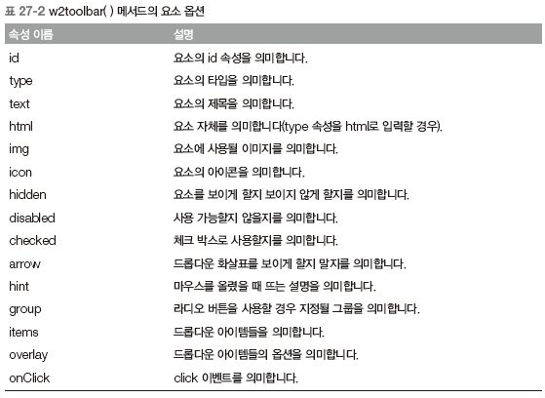
27.4 툴바
툴바
  w2toolbar( ) 메서드의 요소 옵션

Slide 20
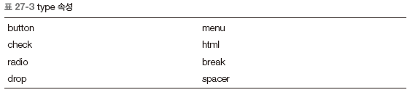
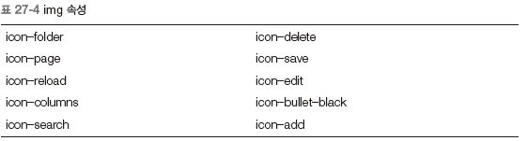
27.4 툴바
툴바
  type 속성
  img 속성

Slide 21
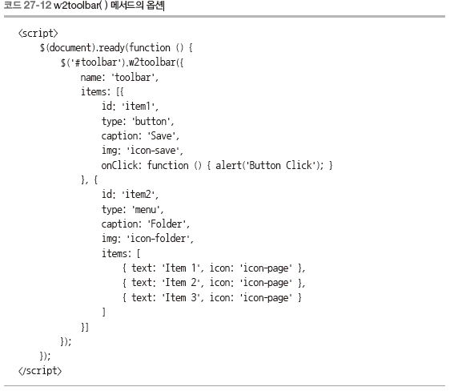
27.4 툴바
툴바
  w2toolbar( ) 메서드의 옵션

Slide 22
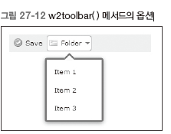
27.4 툴바
툴바
  출력 결과

Slide 23
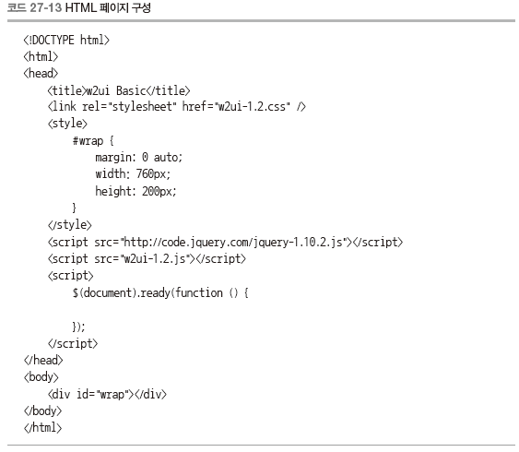
27.5 그리드
그리드
  그리드 : 사무용 애플리케이션에서 가장 중요
  HTML 페이지 구성

Slide 24
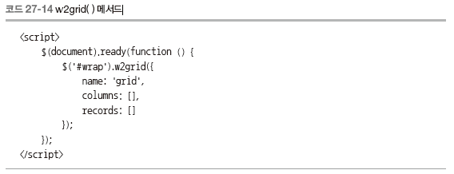
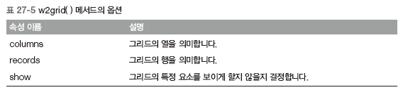
27.5 그리드
기본
  w2grid( ) 메서드
  w2grid( ) 메서드의 옵션

Slide 25
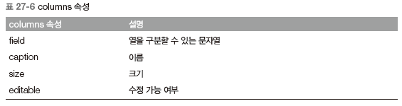
27.5 그리드
기본
  columns 속성

Slide 26
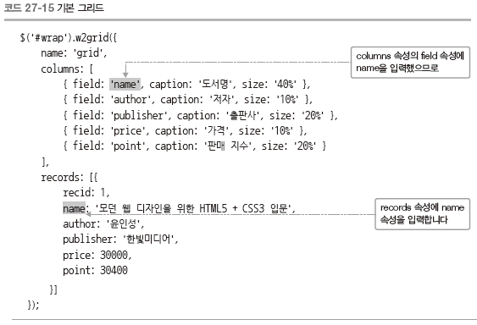
27.5 그리드
기본
  기본 그리드

Slide 27
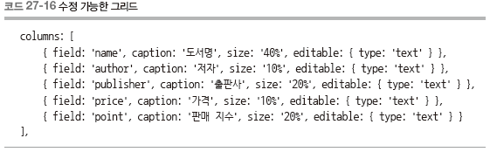
27.5 그리드
기본
  수정 가능한 그리드
  editable 속성을 입력하면 데이터를 수정할 수 있음

Slide 28
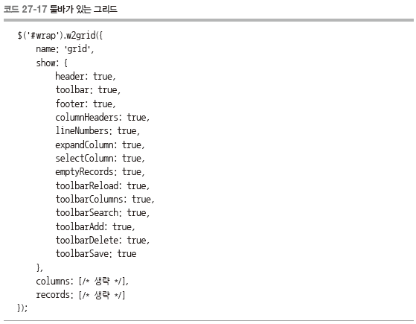
27.5 그리드
기본
  툴바가 있는 그리드

Slide 29
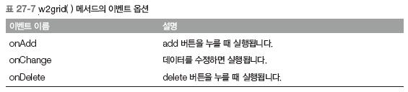
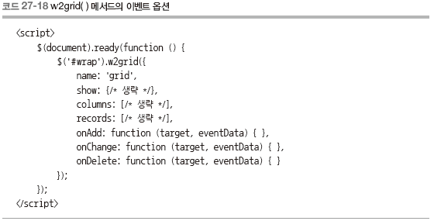
27.5 그리드
메서드와 이벤트
  w2grid( ) 메서드의 이벤트 옵션

Slide 30
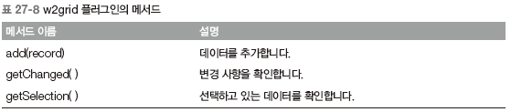
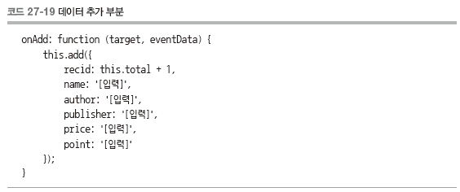
27.5 그리드
메서드와 이벤트
  w2grid 플러그인의 메서드
  데이터 추가 부분

Slide 31
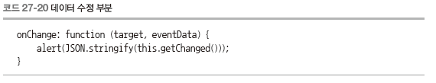
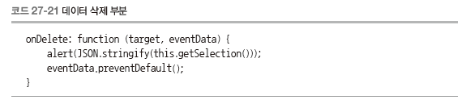
27.5 그리드
메서드와 이벤트
  데이터 수정 부분
  데이터 삭제 부분

Slide 32
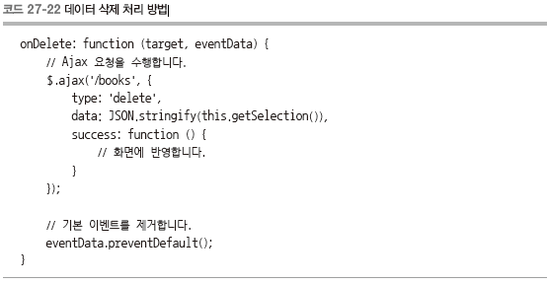
27.5 그리드
메서드와 이벤트
  데이터 삭제 처리 방법

